Slide 1
Panduan demo
Pegangan presenter DocExtract. Bukan untuk ditampilkan ke penguji.
Buka berkas ini di layar kedua, di ponsel, atau cetak. Kalau cuma ada satu layar, hafalkan slide 4 dan 5 dan biarkan berkas ini tertutup.
Total waktu demo: sekitar 8 menit. Kalau waktunya dipotong, buang langkah 3 dan langkah 7.
Notes:
Berkas ini tidak dibacakan. Isinya urutan yang harus dijalankan presenter sambil berbicara. Kalau demo dijalankan berdua, satu orang memegang mouse dan satu orang berbicara, dan yang memegang mouse yang membuka berkas ini.

Slide 2
Checklist sebelum demo
Kerjakan semuanya sebelum masuk ruangan, bukan saat sudah di depan
LM Studio menyala
Model qwen/qwen3-vl-4b sudah termuat, bukan cuma terpasang. Konteks diatur sekitar 16k saat memuat model.
Backend jalan
Panggil endpoint health dengan curl dan pastikan balasannya status ok. Kalau tidak balas, jangan lanjut ke langkah berikutnya.
Frontend jalan
Vite sudah menyala dan halaman terbuka di browser, bukan masih memuat.
Sudah login sebagai admin
Login dilakukan sebelum masuk ruangan supaya tidak ada layar login yang gagal di depan penguji.
Halaman sudah dibuka lebih dulu
Buka Upload, Review Queue, dan Archive satu kali supaya semuanya sudah masuk cache dan tidak ada jeda pemuatan pertama.
Notifikasi sistem dimatikan
Do Not Disturb menyala. Tutup aplikasi chat, email, dan kalender.
Dokumen demo sudah siap di desktop
Satu berkas bersih dan satu berkas bermasalah, dua duanya di folder yang gampang dicari.
Zoom browser dinaikkan
Sekitar 125 persen supaya angka pada tabel terbaca dari kursi paling belakang.
Kalau salah satu dari delapan ini belum beres, jangan mulai demo. Pakai rencana cadangan di slide 7.
Panduan demo, pegangan presenter 2/8
Notes:
Kerjakan checklist ini paling lambat sepuluh menit sebelum jadwal, bukan satu menit sebelum. Yang paling sering gagal adalah dua hal: model kelihatan terpasang di LM Studio padahal belum dimuat, dan backend jalan tapi tidak bisa menjangkau LM Studio karena alamatnya berubah. Cek dua duanya dengan curl, jangan cuma melihat layar. Kotak di kiri sengaja kosong supaya bisa dicentang pakai pensil kalau slide ini dicetak.

Slide 3
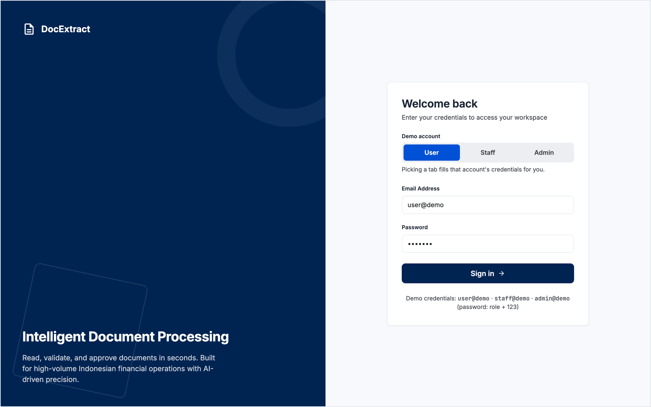
Akun demo
Halaman login sudah mengisikan kredensial saat tab peran ditekan
Email
Password
Boleh apa
staff@demo
staff123
unggah dokumen dan lihat hasilnya sendiri
finance@demo
finance123
koreksi field. Tidak punya wewenang menyetujui
admin@demo
admin123
satu satunya yang boleh approve
Polanya nama peran ditambah 123. Kredensial ini juga tercetak di bawah tombol Sign in, jadi kalau lupa, lihat saja layarnya.
Tab Staff, Finance, Admin di kartu login mengisi kredensial secara otomatis.
Jangan berpindah akun lewat halaman login berkali kali di depan penguji. Cukup dua kali, admin ke finance lalu finance ke admin, seperti di slide 5.
Panduan demo, pegangan presenter 3/8
Notes:
Kalau penguji bertanya soal password yang gampang ditebak, jawab jujur dan singkat: ini akun peragaan yang sengaja dibuat mudah supaya siapa pun bisa mencoba, bukan akun produksi. Jangan bertele tele soal keamanan di sini. Alihkan ke pemisahan peran, karena di situ kekuatannya.

Slide 4
Alur demo, langkah 1 sampai 4
Sebagai admin. Perkiraan waktu ada di kanan tiap langkah
1
Upload satu invoice yang bersih
40 detik
Buka Upload, seret berkas invoice bersih ke area unggah, tekan proses. Jangan mengunggah banyak berkas sekaligus.
Ucapkan: Berkasnya saya seret ke sini, dan mulai titik ini semuanya jalan di laptop ini, tidak ada yang dikirim ke mana pun.
2
Tunggu ekstraksi sambil bicara
sekitar 30 detik
Jangan diam menunggu. Isi jeda dengan menjelaskan bahwa model membaca gambar dokumen langsung, tanpa OCR engine terpisah.
Ucapkan: Sementara ini jalan, yang terjadi di belakang layar cuma satu panggilan. Gambar masuk, JSON keluar, tidak ada tahap tebak huruf di tengah.
3
Tunjukkan hasil berdampingan dengan dokumen sumber
50 detik
Buka detail dokumen. Tunjuk satu per satu: vendor, tanggal, subtotal, tax, total, lalu tabel line items.
Ucapkan: Perhatikan nominalnya. Dua ratus empat puluh ribu terbaca utuh, bukan dua ratus empat puluh. Titik ribuan Rupiah itu masalah yang paling lama kami kejar.
4
Buka dokumen yang bermasalah
60 detik
Buka berkas kedua yang sengaja bermasalah. Tunjuk badge Missing di sebelah label field, lalu gulir ke panel Validation Rules di bawah.
Ucapkan: Ini yang membuat sistemnya bisa dipakai. Bukan cuma membaca, tapi tahu kapan hasil bacaannya perlu dilihat manusia.
Panduan demo, pegangan presenter 4/8
Notes:
Aturan paling penting di halaman ini: jangan pernah diam saat menunggu ekstraksi. Jeda tiga puluh detik tanpa suara terasa seperti tiga menit bagi penguji. Kalimat di baris Ucapkan tidak perlu dihafal kata per kata, tapi pastikan isinya tersampaikan. Kalau ekstraksi lebih lama dari satu menit, jangan tunggu sampai selesai. Bilang bahwa mesin ini fanless dan sedang menjalankan model penuh, lalu pindah ke dokumen yang sudah tersimpan seperti di slide 7.

Slide 5
Alur demo, langkah 5 sampai 7
Bagian ini yang paling meyakinkan. Jangan diburu buru.
5
Keluar, login sebagai finance, buka dokumen yang sama
60 detik
Buka dokumen yang tadi. Tunjuk bahwa tombol keputusan tidak ada, lalu coba buka Audit Log dan tunjukkan halaman No access.
Ucapkan: Peran finance boleh membenarkan isinya, tapi tidak boleh memutuskan. Dan ini bukan sekadar menu yang disembunyikan, permintaannya ditolak di server.
6
Kembali sebagai admin, lalu approve
50 detik
Login kembali sebagai admin, buka dokumen yang sama, tekan approve. Tunjukkan statusnya berubah.
Ucapkan: Approve dari admin inilah satu satunya jalan masuk ke Archive. Tidak ada pintu belakang.
7
Buka Archive lalu ekspor satu rentang ke PDF
70 detik
Archive, pilih tahun, buka Juli 2026, tekan Export, pilih periode Months, pilih format PDF, tekan Export. Buka berkas hasilnya.
Ucapkan: Dan ini hasilnya. Perhatikan baris TOTAL paling bawah. Berkas ini bisa langsung dilampirkan tanpa disentuh lagi.
Penutup demo
Kembali ke Dashboard, tunjuk panel Model Accuracy, lalu berhenti bicara dan buka sesi tanya jawab. Jangan menambah demo baru setelah export, karena itu titik penutup yang paling kuat.
Panduan demo, pegangan presenter 5/8
Notes:
Langkah 5 adalah bagian yang paling mengesankan penguji, jadi pelan pelan di situ. Perpindahan akun harus mulus, jadi latih dua kali sebelum hari H. Kalau ada yang bertanya apakah tombol approve itu cuma disembunyikan dengan CSS, tawarkan untuk membuka Audit Log sebagai finance dan tunjukkan halaman No access. Itu bukti bahwa penolakannya di server. Setelah export selesai dan berkas PDF terbuka, berhenti. Jangan tergoda menunjukkan Assistant atau Settings kecuali diminta.

Slide 6
Dokumen mana untuk langkah mana
Isi nama berkasnya sebelum demo, jangan mencari saat sudah di depan
PLACEHOLDER. Nama berkas di bawah ini belum diisi. Ganti dengan nama berkas asli sebelum demo.
Dokumen bersih
langkah 1 sampai 3
isi nama berkas di sini
Invoice satu halaman, angka Rupiah dengan titik ribuan, semua field terbaca, tidak ada issue validasi.
Dokumen bermasalah
langkah 4
isi nama berkas di sini
Field yang hilang supaya badge Missing muncul, atau angka yang tidak reconcile supaya panel Validation Rules terisi.
Dokumen cadangan
kalau salah satu di atas gagal
isi Doc ID di sini
Sudah diproses sebelumnya dan tersimpan di SQLite, jadi bisa langsung dibuka tanpa memanggil model.
Cara memilih dokumen bermasalah
Jalankan dulu kandidatnya di rumah dan lihat panel Validation Rules terisi apa. Dokumen yang menghasilkan badge Missing pada Doc Number dan Buyer adalah pilihan paling jelas dilihat dari jauh.
Panduan demo, pegangan presenter 6/8
Notes:
Slide ini sengaja dibiarkan kosong karena nama berkas demo belum ditentukan. Isi sebelum latihan pertama, jangan menunggu hari H. Aturan yang tidak boleh dilanggar: dokumen yang dipakai demo harus sudah pernah dijalankan sekali sebelumnya dan hasilnya sudah diperiksa. Jangan pernah mengunggah dokumen yang belum pernah dilihat di depan penguji. Dokumen cadangan itu bukan berkas, tapi dokumen yang sudah tersimpan di database. Catat Doc ID nya supaya bisa langsung dicari lewat kolom search.

Slide 7
Kalau modelnya lambat atau gagal
Tiga tingkat, pakai berurutan dari atas
Tingkat 1
Model lambat tapi masih jalan
Jangan tunggu sampai selesai. Buka tab lain yang sudah berisi dokumen tersimpan dan lanjutkan alur dari sana. Ekstraksi yang tadi tetap berjalan di belakang.
Ucapkan: mesin ini fanless dan sedang menjalankan model penuh, jadi biar tidak menunggu, saya pakai dokumen yang sudah diproses tadi pagi.
Tingkat 2
Ekstraksi gagal atau backend tidak menjawab
Pindah ke Review Queue dan Archive. Semua dokumen sudah tersimpan di SQLite, jadi seluruh alur validasi, peran, approve, dan export tetap bisa didemokan tanpa memanggil model sama sekali.
Ucapkan: bagian yang barusan itu yang memanggil model, dan itu bagian paling kecil. Sisanya semua tetap bisa saya tunjukkan sekarang.
Tingkat 3
Aplikasi tidak bisa dibuka sama sekali
Putar rekaman layar demo yang sudah disiapkan sebelumnya, dan tetap narasikan sendiri sambil rekaman berjalan. Jangan diam membiarkan rekaman bicara sendiri.
Ucapkan: supaya waktu bapak dan ibu tidak terbuang, saya putar rekaman alur yang sama dan saya jelaskan sambil jalan.
Siapkan sebelum hari H
Rekaman layar alur penuh dari upload sampai export, disimpan lokal, bukan di cloud. Pastikan bisa diputar tanpa internet.
Panduan demo, pegangan presenter 7/8
Notes:
Yang menentukan bukan apakah demo berjalan mulus, tapi apakah presenter kelihatan panik atau tidak. Kalau pindah rencana dilakukan dengan tenang dan tanpa minta maaf berlebihan, penguji biasanya tidak menganggapnya masalah. Jangan pernah bilang aduh kenapa ya, atau tadi bisa kok. Kalimat itu memindahkan perhatian ke kegagalan. Cukup lanjut. Rekaman layar harus sudah jadi sebelum hari H. Merekam pada malam sebelumnya sudah terlambat kalau ternyata ada yang perlu diulang.

Slide 8
Pertanyaan yang mungkin muncul
Jawab pendek, jangan berceramah. Kalau tidak tahu, bilang tidak tahu.
Kenapa tidak pakai Tesseract atau OCR biasa?
OCR itu dua langkah, baca huruf lalu tebak strukturnya, dan kesalahan menumpuk di antaranya. Vision model membaca gambar lalu langsung mengeluarkan field terstruktur.
Akurasinya benar benar 100 persen?
Pada 60 dokumen itu ya, dibanding ground_truth.csv. Tapi itu kumpulan yang sama dengan yang dipakai saat menyusun prompt, jadi itu batas atas.
Kalau modelnya salah baca, ketahuan dari mana?
Dari 9 aturan validasi dan dari reviewer manusia. Satu kelas kesalahan lolos, yaitu kalau semua angka salah dengan faktor yang sama. Itu sebabnya titik ribuan kami selesaikan di prompt.
Datanya aman tidak?
Model jalan lokal lewat LM Studio, jadi berkas tidak pernah keluar dari mesin ini. Tidak ada panggilan ke API pihak ketiga.
Kenapa finance tidak boleh approve?
Pemisahan tugas. Yang mengoreksi dan yang menyetujui tidak boleh orang yang sama. Penolakannya di server, bukan menu yang disembunyikan.
Berapa lama satu dokumen diproses?
Tergantung perangkat kerasnya. Halaman Model Speed mencatat latensi tiap ekstraksi, dan angkanya bisa dibuka sekarang kalau mau dilihat.
Apa yang belum jalan?
Multi-page PDF baru terbaca halaman pertama, dan penolakan jenis berkas tidak didukung belum sesuai harapan. Dua duanya tercatat Fail dan sudah masuk daftar perbaikan.
Panduan demo, pegangan presenter 8/8
Notes:
Jawaban di slide ini panjangnya sengaja dibatasi dua kalimat. Kalau penguji mau lebih dalam, dia akan bertanya lagi, dan saat itu baru diperluas. Untuk pertanyaan soal akurasi, jangan bertahan. Akui batasnya duluan. Presenter yang menyebut sendiri kelemahan datanya hampir selalu dinilai lebih tinggi daripada yang membelanya. Kalau ada pertanyaan di luar daftar ini dan jawabannya tidak diketahui, bilang belum diuji dan tawarkan untuk mengeceknya. Jangan mengarang angka.

